Slide 1
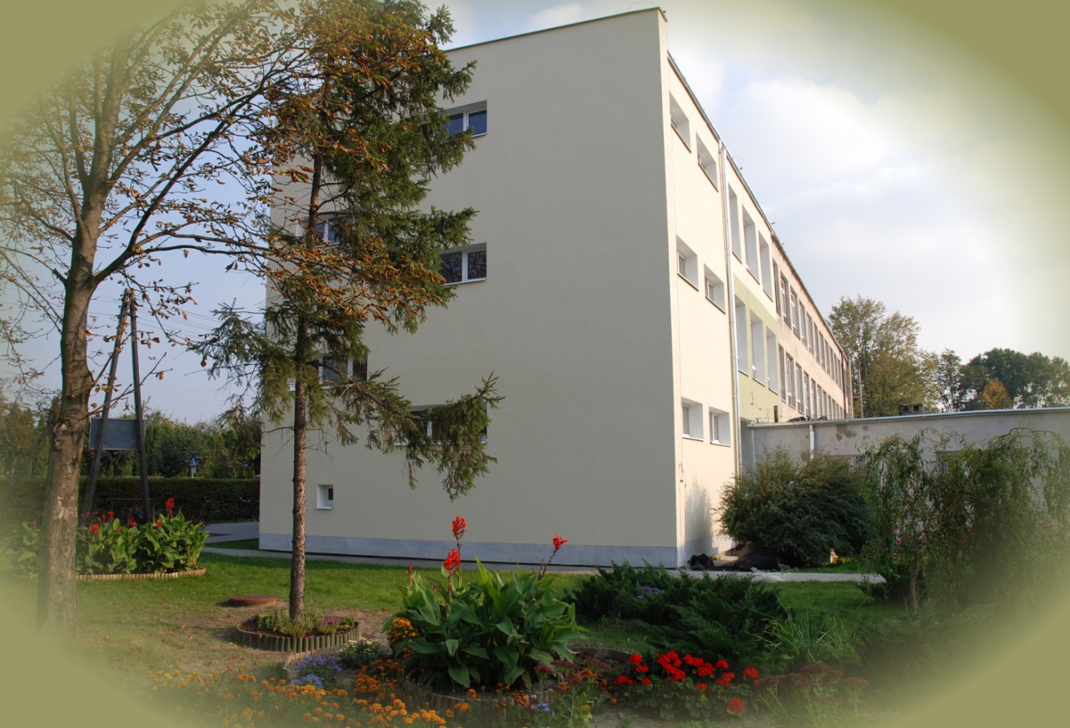
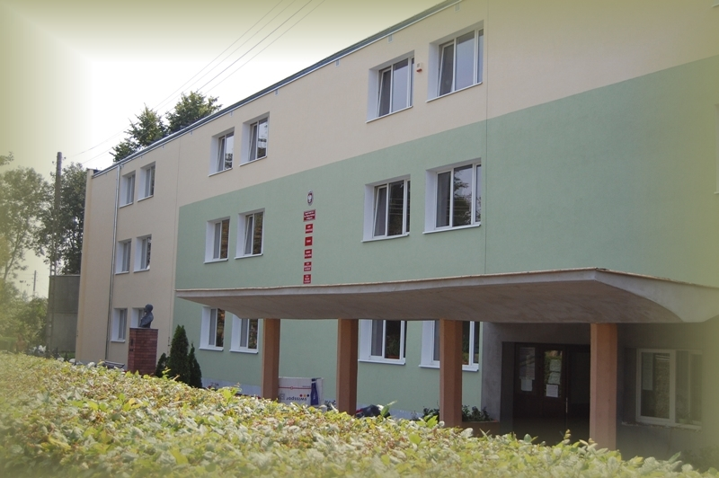
ZESPÓŁ SZKÓŁ NR 2
IM. SIMONA BOLIVARA
W MILEJOWIE
21- 020 Milejów, ul. Partyzancka 62, tel/fax 081-75-72-021
e-mail: sekretariat@zs2milejow.edu.pl
www.zs2milejow.edu.pl

Slide 2
NASZ PATRON
Simon Bolivar – bohater narodowy
Państw Ameryki Południowej

Slide 3
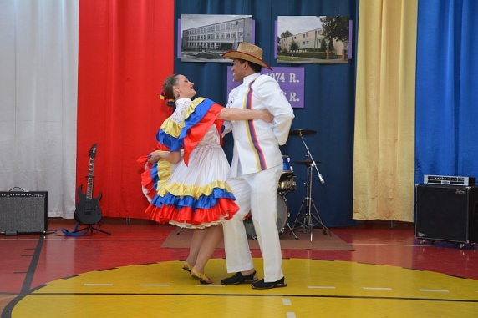
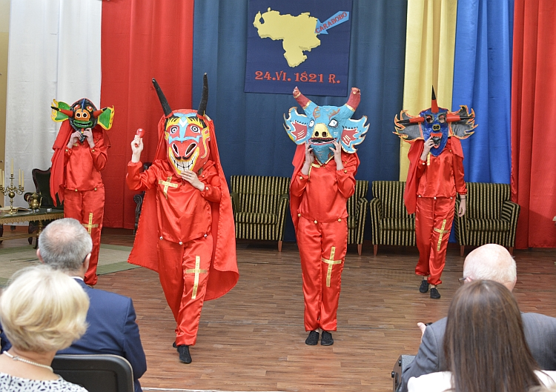
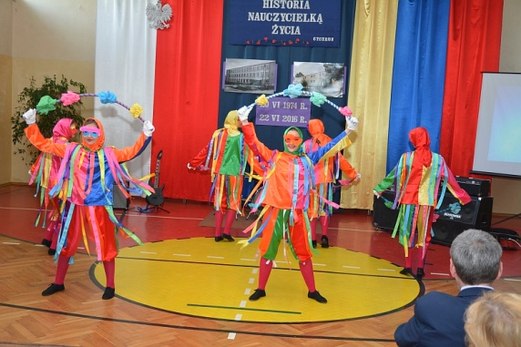
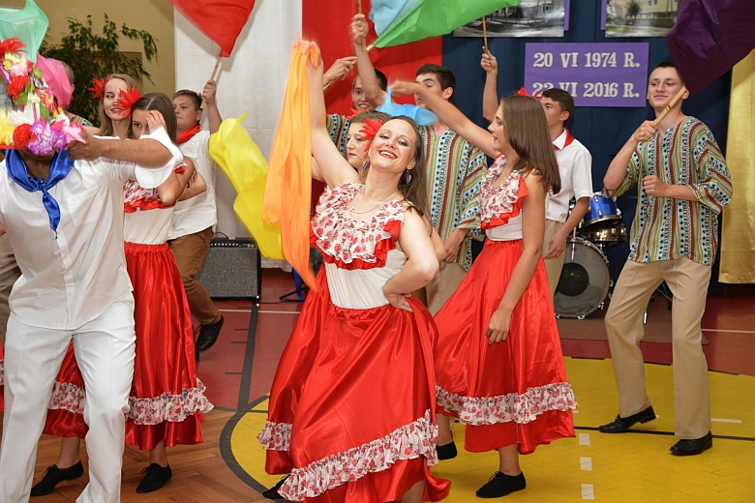
POZNAJEMY TRADYCJE KRAJU
NASZEGO PATRONA

Slide 4
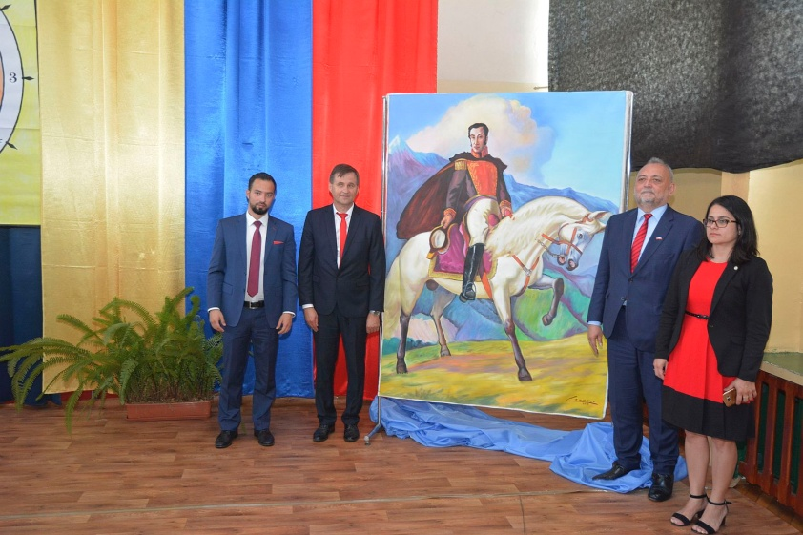
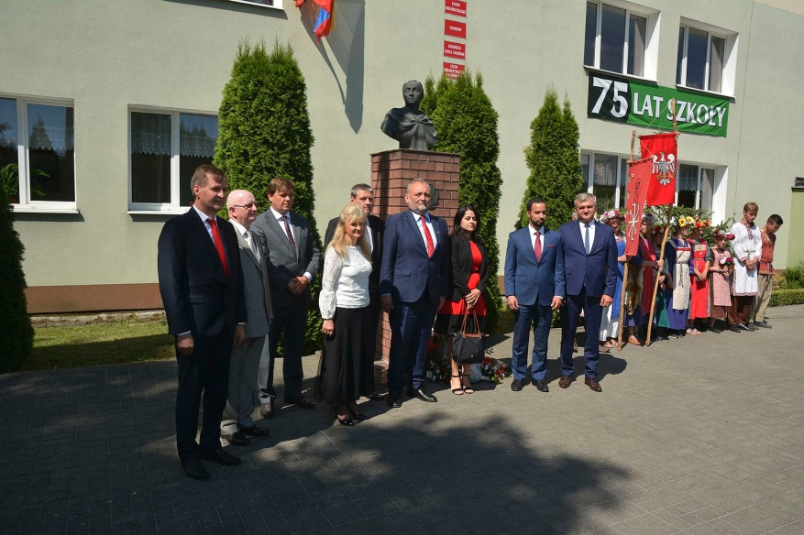
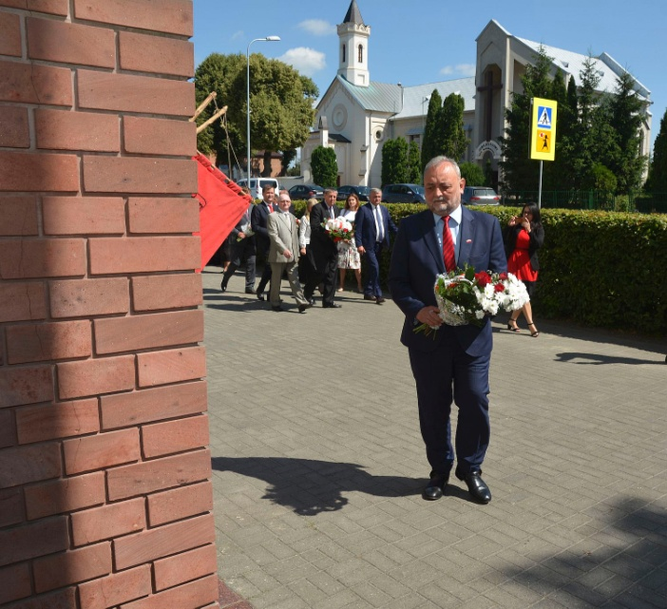
WIZYTA AMBASADORA
WENEZUELI

Slide 5
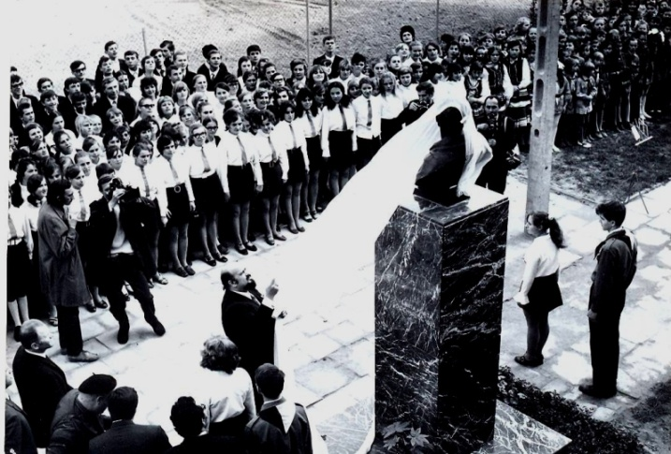
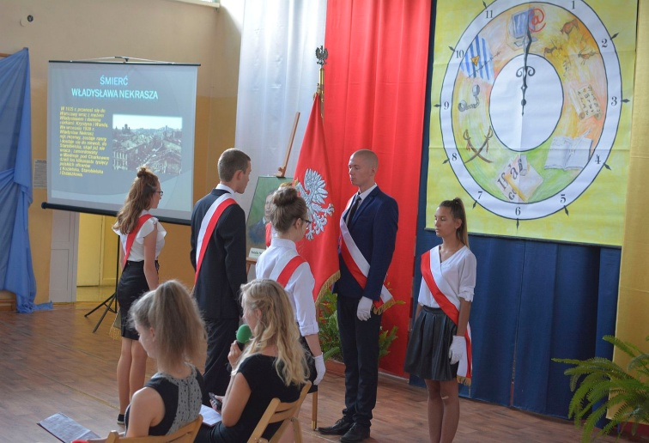
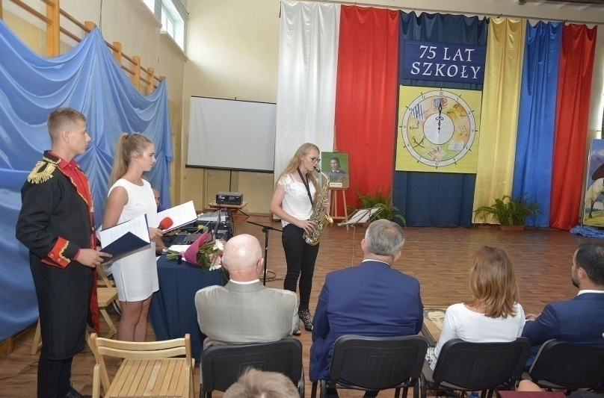
75 LAT NASZEJ SZKOŁY

Slide 6
Szkoły ponadgimnazjalne
w naszej szkole
Liceum Ogólnokształcące - klasa mundurowa z rozszerzoną historią i geografią
(trzyletnie) - klasa ogólna z rozszerzoną biologią i chemią
Technikum ( czteroletnie) kształcące w zawodach:
Technik Informatyk - ze specjalnością informatyka śledcza – NOWOŚĆ !
Technik Ekonomista- ze specjalnością rachunkowość bankowa –NOWOŚĆ !
Technik Handlowiec- ze specjalnością handel internetowy –NOWOŚĆ !
Branżowa Szkoła I stopnia (trzyletnia)- zawód operator maszyn przemysłu spożywczego –NOWOŚĆ !
powrót do tradycji szkoły przyzakładowej.
Branżowa Szkoła I stopnia ( trzyletnia) klasa wielozawodowa kształcąca w zawodach:
mechanik pojazdów samochodowych, ślusarz, elektryk, murarz-tynkarz, sprzedawca,
fryzjer, piekarz, cukiernik, kucharz.

Slide 7
Szkoły ponadpodstawowe
w naszej szkole
Liceum Ogólnokształcące - klasa mundurowa z rozszerzoną historią i geografią
(czteroletnieletnie) - klasa ogólna z rozszerzoną biologią i chemią
Technikum ( pięcioletnieoletnie) kształcące w zawodach:
Technik Informatyk - ze specjalnością informatyka śledcza – NOWOŚĆ !
Technik Ekonomista- ze specjalnością rachunkowość bankowa – NOWOŚĆ !
Technik Handlowiec- ze specjalnością handel internetowy – NOWOŚĆ !
Branżowa Szkoła I stopnia (trzyletnia)- zawód operator maszyn przemysłu
spożywczego –NOWOŚĆ !
powrót do tradycji szkoły przyzakładowej.
Branżowa Szkoła I stopnia ( trzyletnia) klasa wielozawodowa kształcąca
w zawodach:
mechanik pojazdów samochodowych, ślusarz, elektryk, murarz-tynkarz,
sprzedawca, fryzjer, piekarz, cukiernik, kucharz.

Slide 8
Szkoły dla Dorosłych
Liceum Ogólnokształcące dla dorosłych
Szkoła Policealna dla Dorosłych:
Technik administracji
Technik rachunkowości
Kwalifikacyjne Kursy Zawodowe:
MG.20. Wykonywanie i naprawa elementów maszyn, urządzeń i narzędzi.
AU.36. Prowadzenie rachunkowości.
AU.65. Rozliczanie wynagrodzeń i danin publicznych.
EE.04. Montaż i obsługa maszyn i urządzeń elektrycznych.
EE.05. Montaż, uruchamianie i konserwacja instalacji, maszyn i urządzeń
elektrycznych.
AU.20. Prowadzenie sprzedaży.

Slide 9
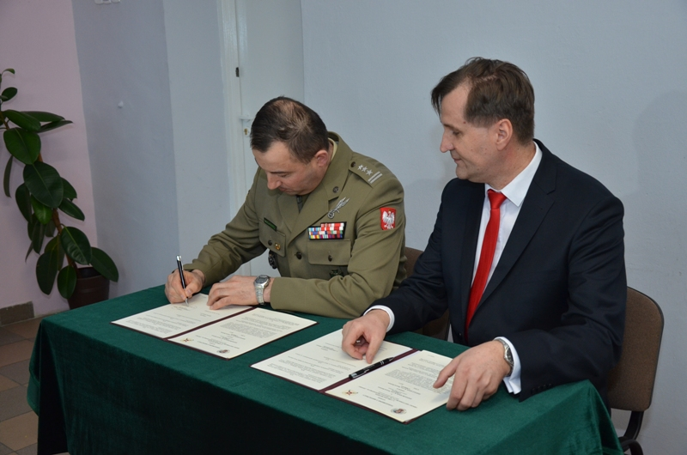
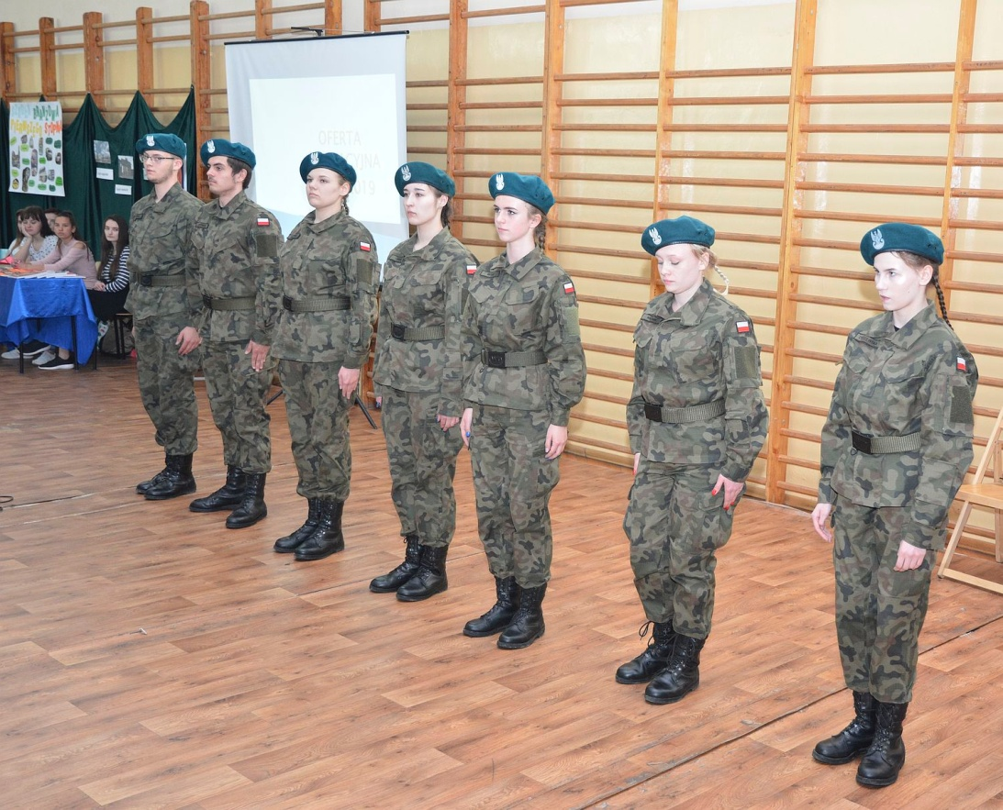
KLASA WOJSKOWA W NASZEJ SZKOLE
angielskie

Slide 10
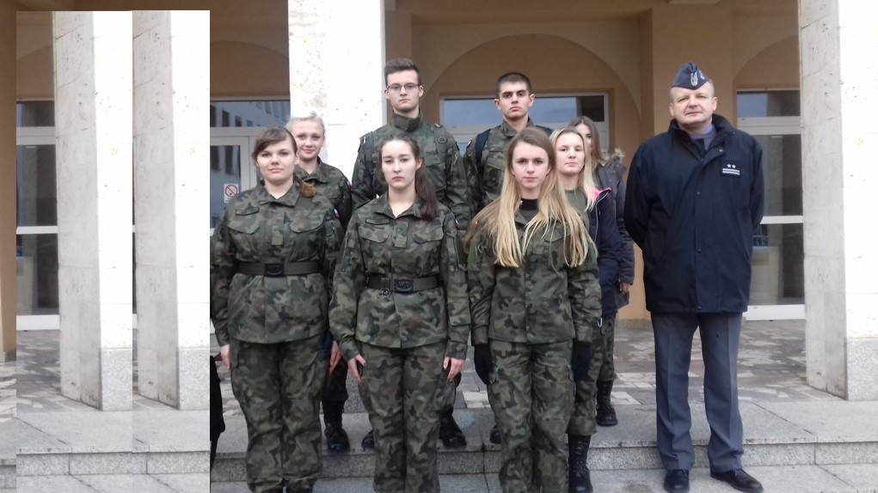
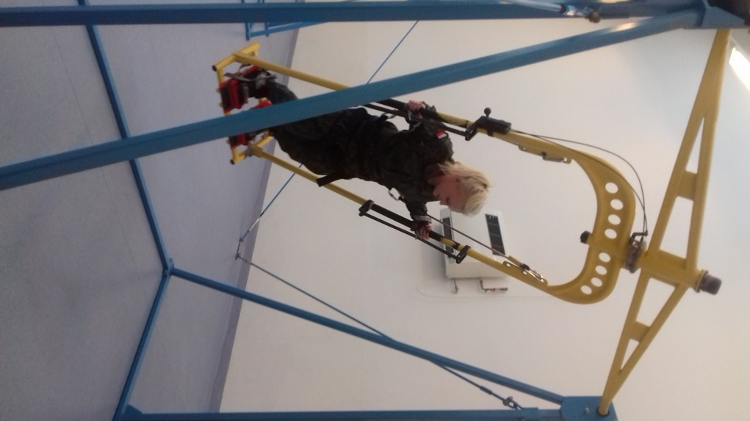
KLASA WOJSKOWA
W DĘBLINIE
WARSZTATY KLASY WOJSKOWEJ
W SZKOLE ORLĄT

Slide 11
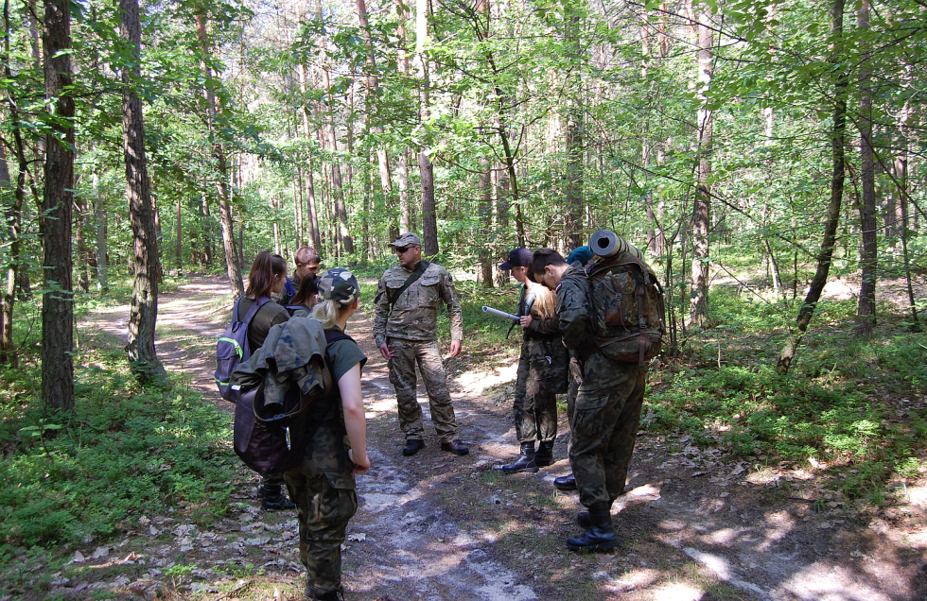
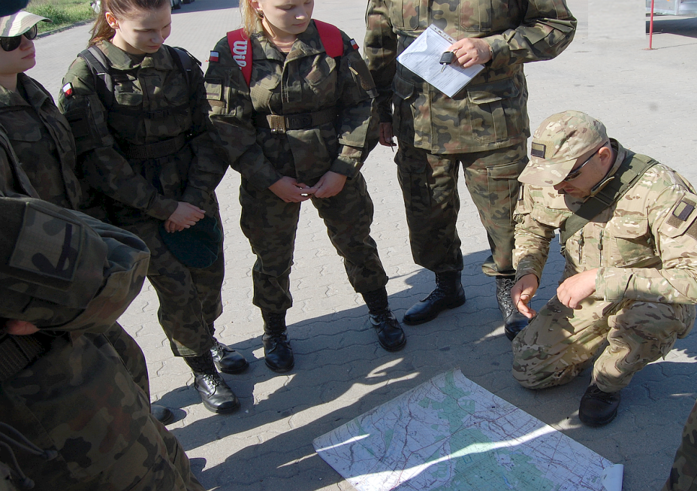
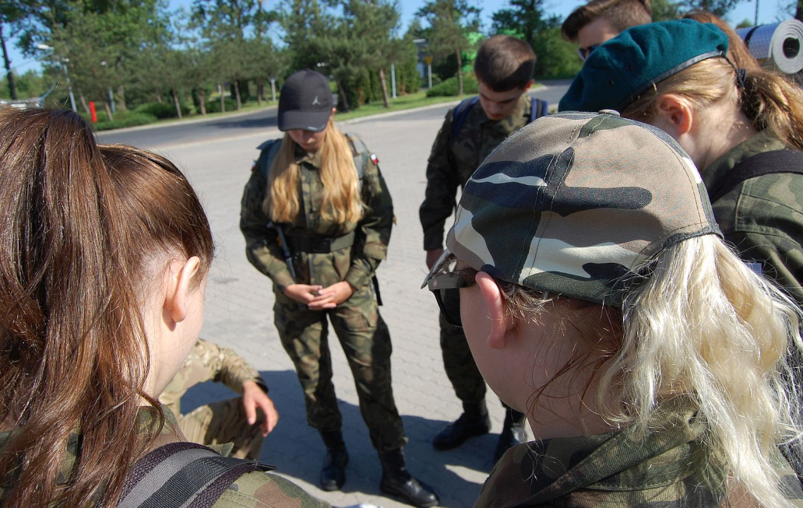
KLASA WOJSKOWA
PODCZAS ZAJĘĆ TERENOWYCH

Slide 12
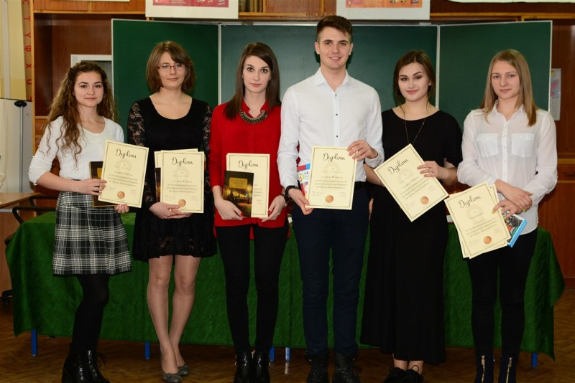
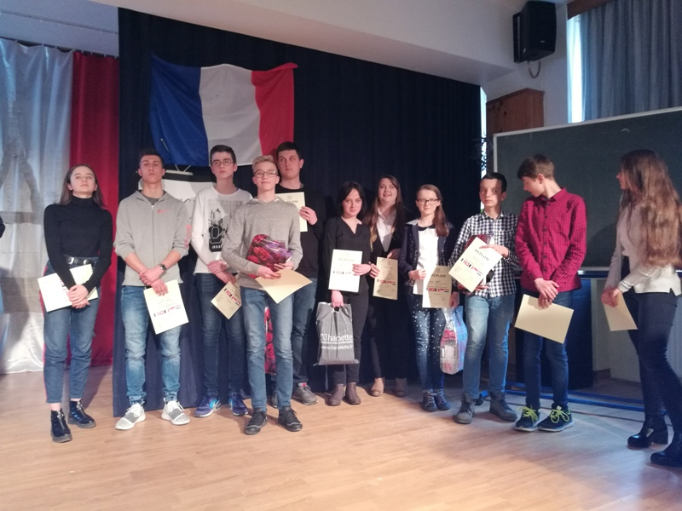
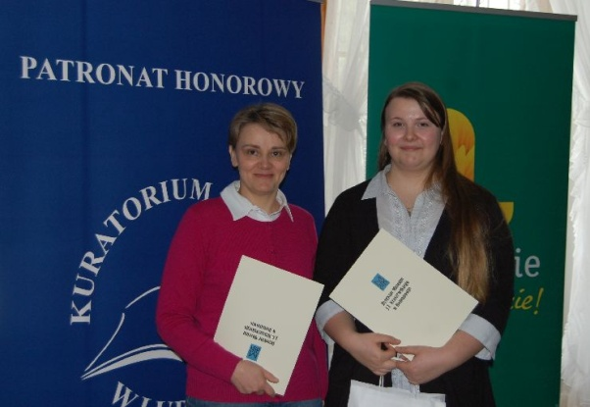
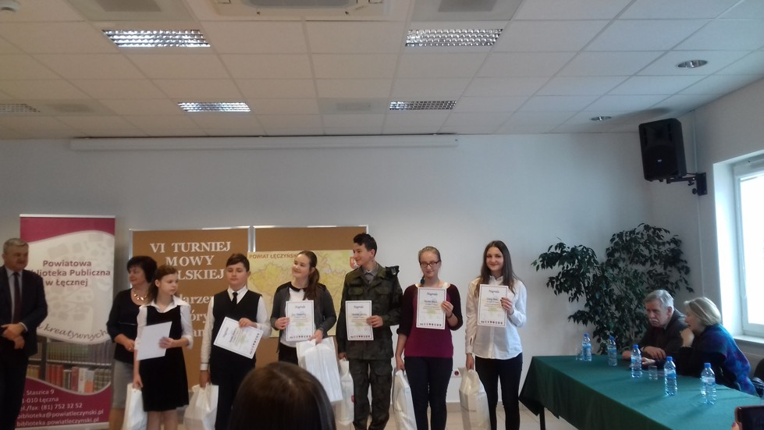
KONKURSY
Uczestniczymy w różnego rodzaju
konkursach i organizujemy konkursy

Slide 13
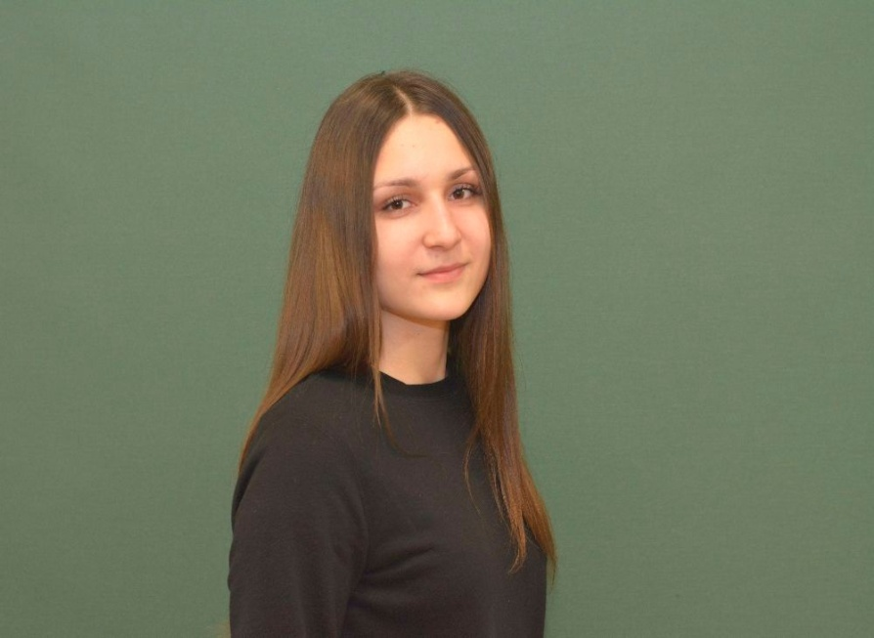
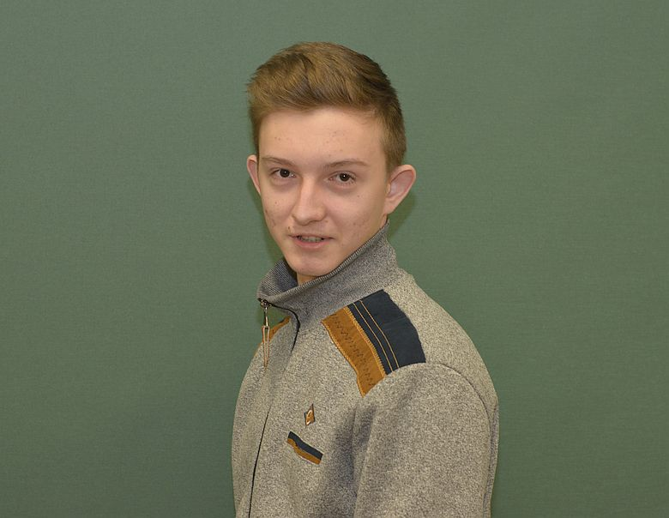
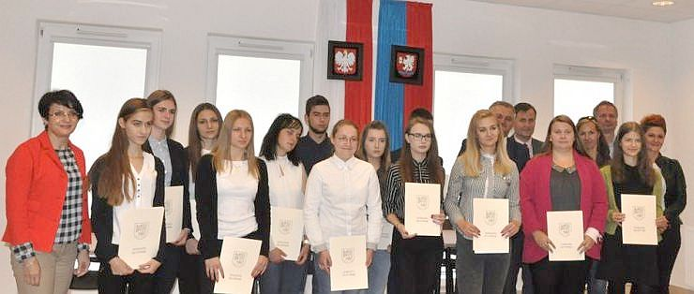
NAJLEPSI WSRÓD NAS

Slide 14
UCZNIOWIE
TECHNIKUM EKONOMICZNEGO
W NBP

Slide 15
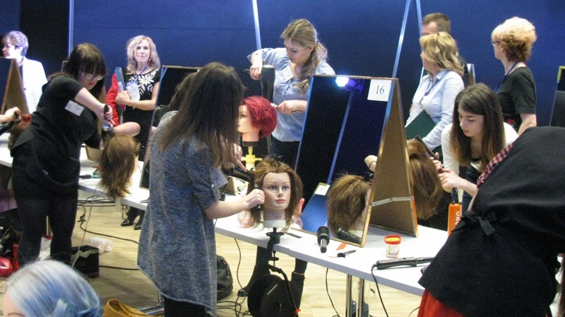
Nasze fryzjerki brały udział
w XX Mistrzostwach Fryzjerstwa

Slide 16
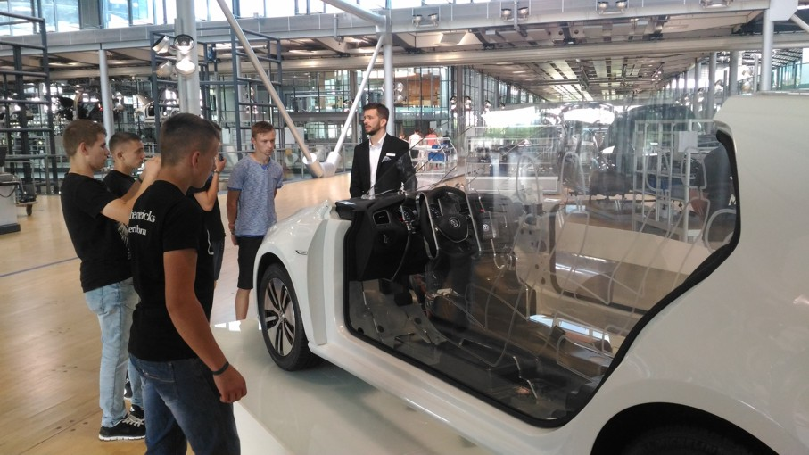
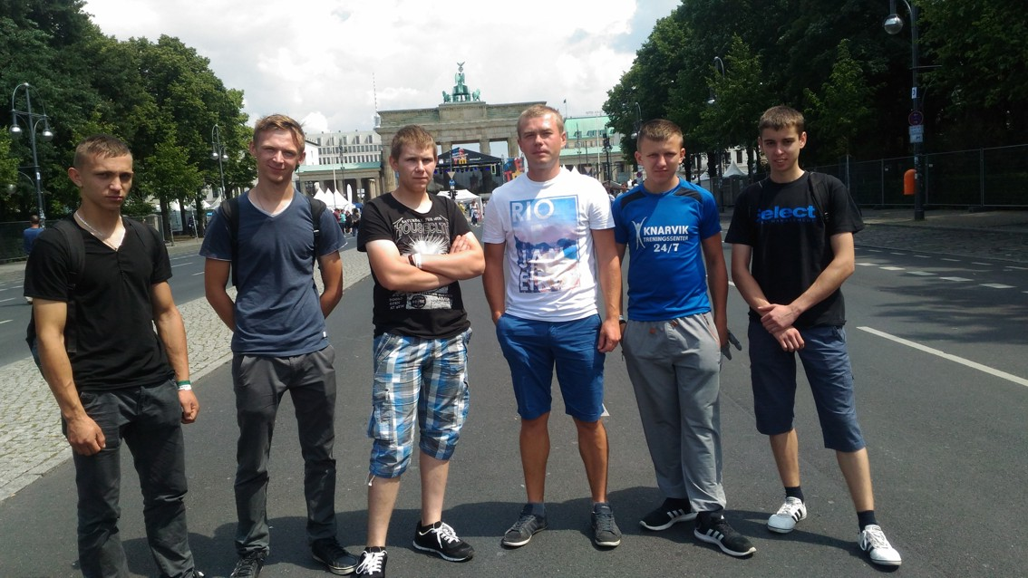
STAŻE ZAGRANICZNE

Slide 17
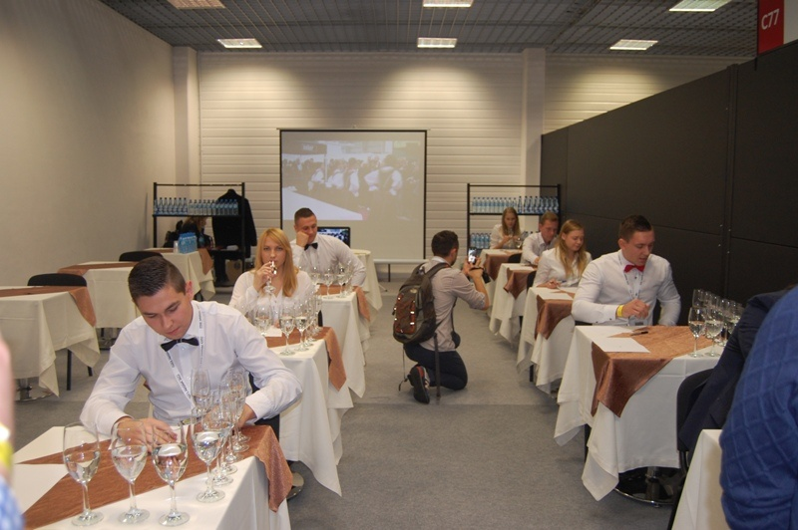
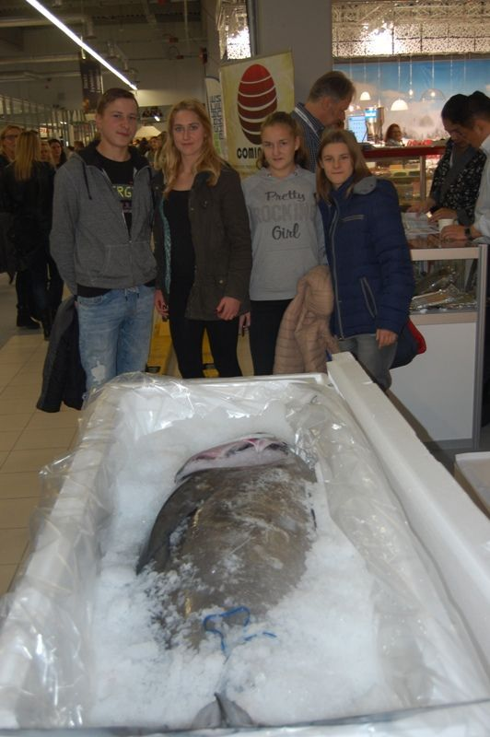
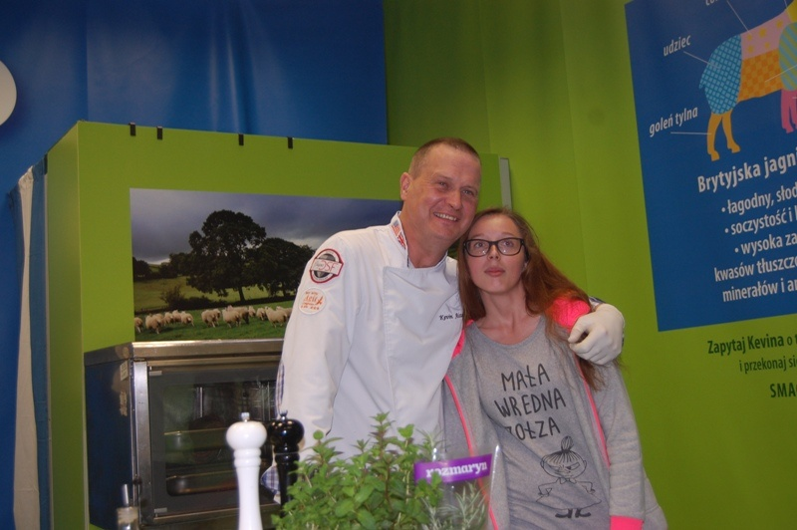
Wyjazd na Targi Gastronomiczne
do Nadarzyna koło Warszawy

Slide 18
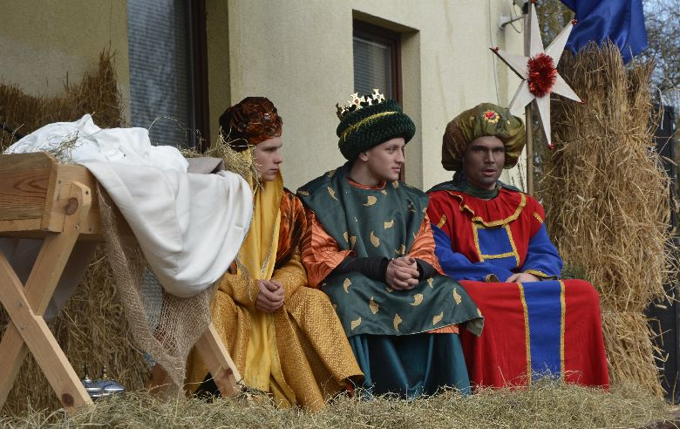
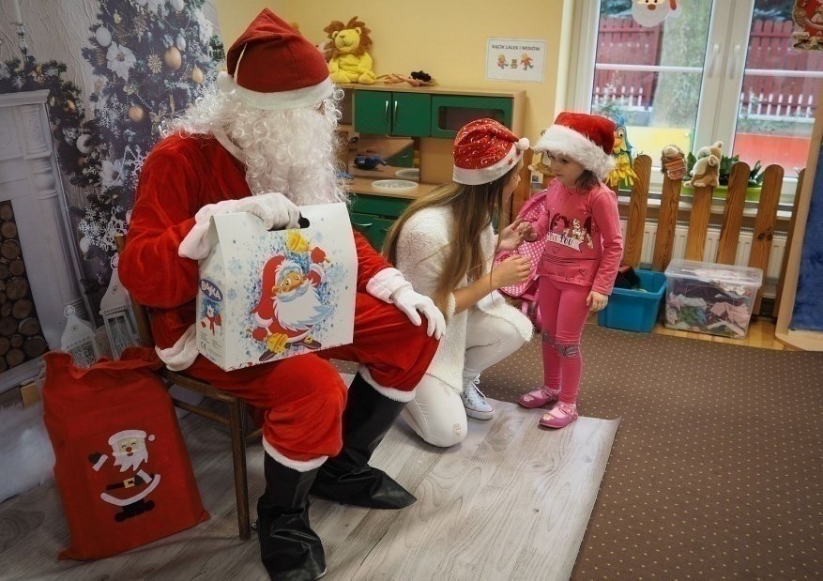
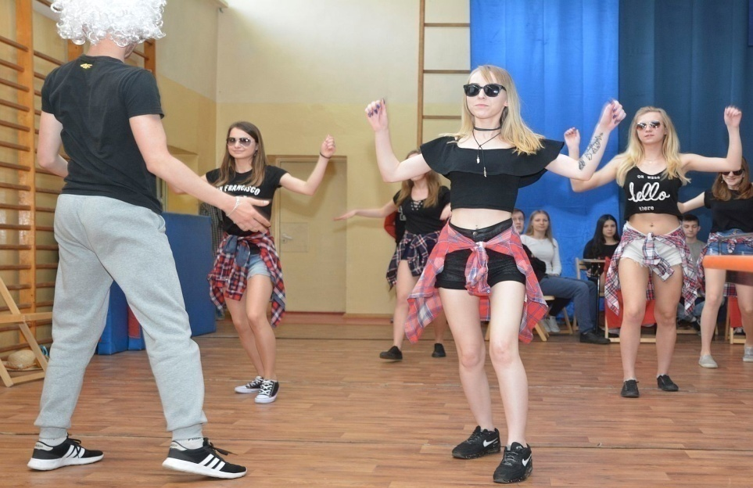
ROZWIJAMY TALENTY I PASJE

Slide 19
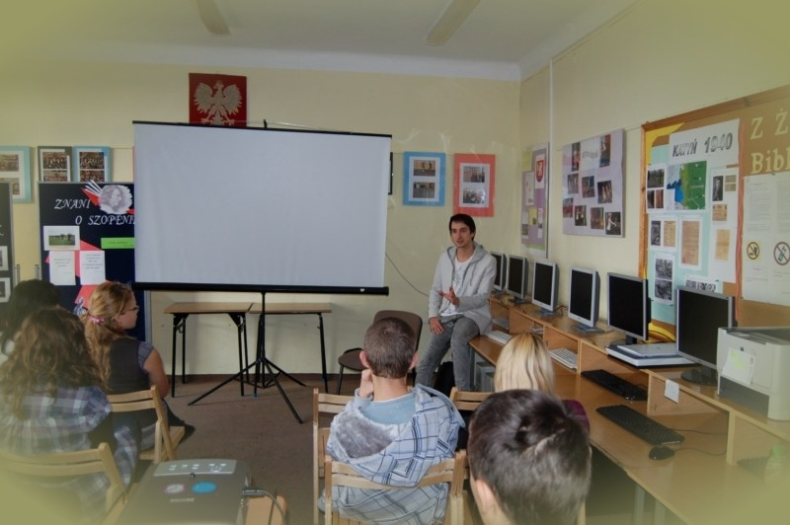
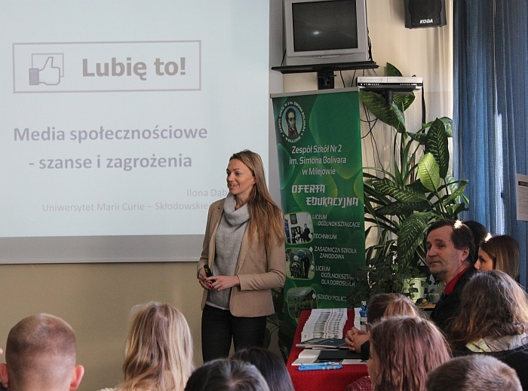
UCZYMY SIĘ
OD MŁODYCH I KREATYWNYCH
Warsztaty szkoleniowe
Projekt AIESEC

Slide 20
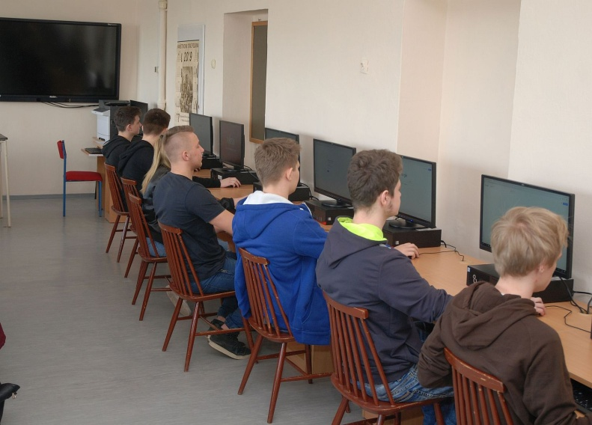
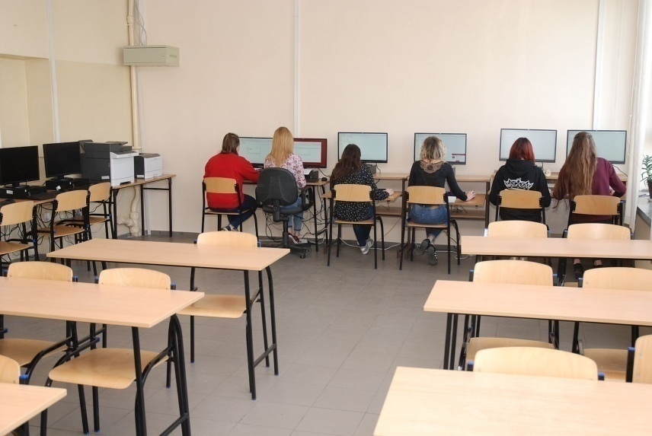
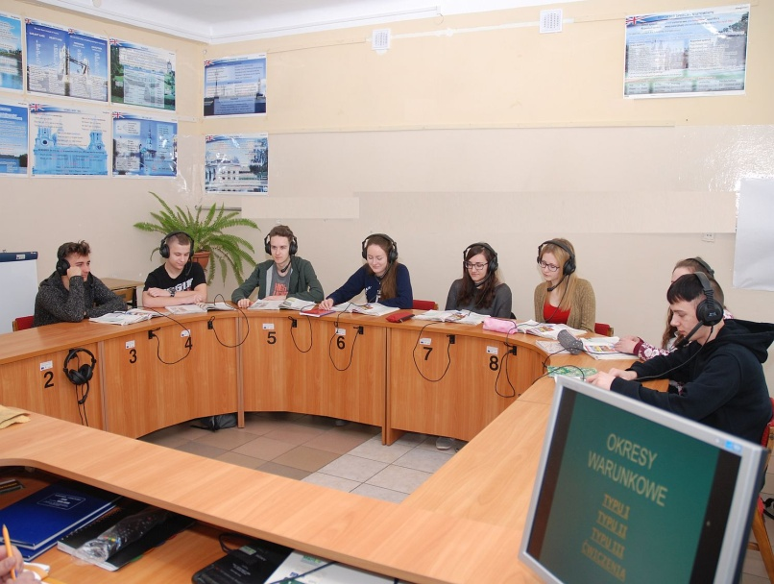
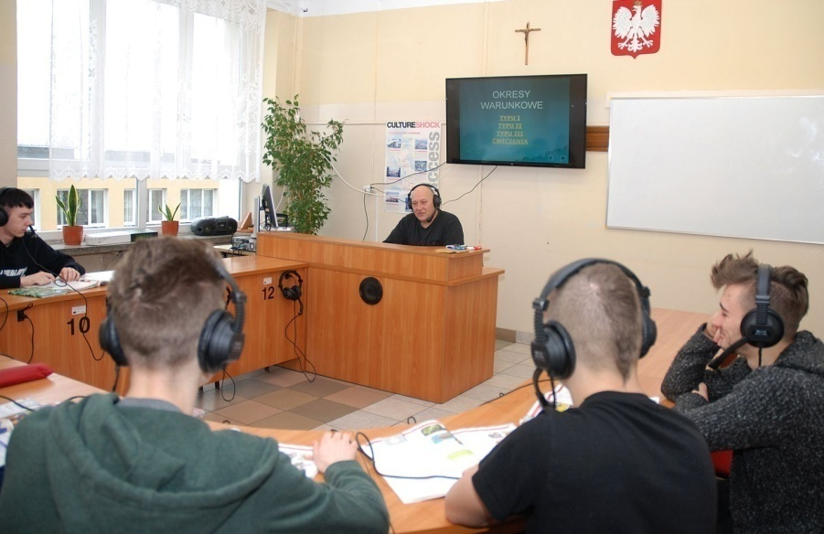
NASZE PRACOWNIE
Zajęcia w pracowniach przedmiotowych
Nauka języków w laboratorium fonetycznym

Slide 21
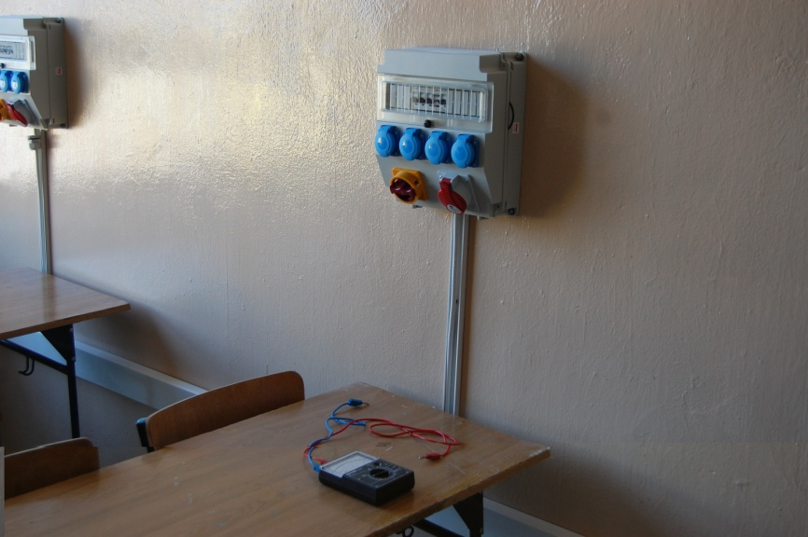
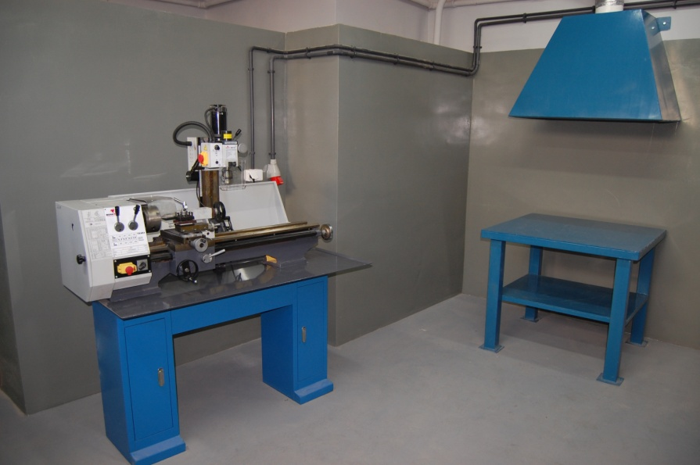
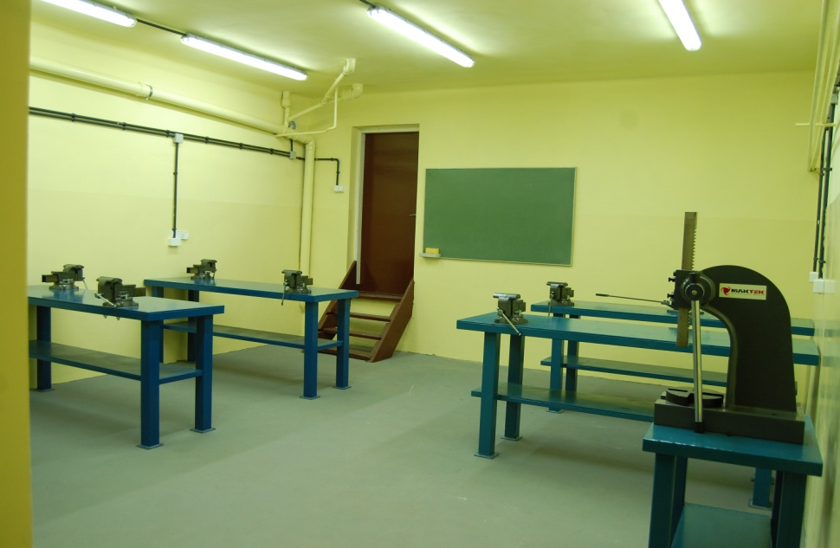
PRACOWNIE ZAWODOWE

Slide 22
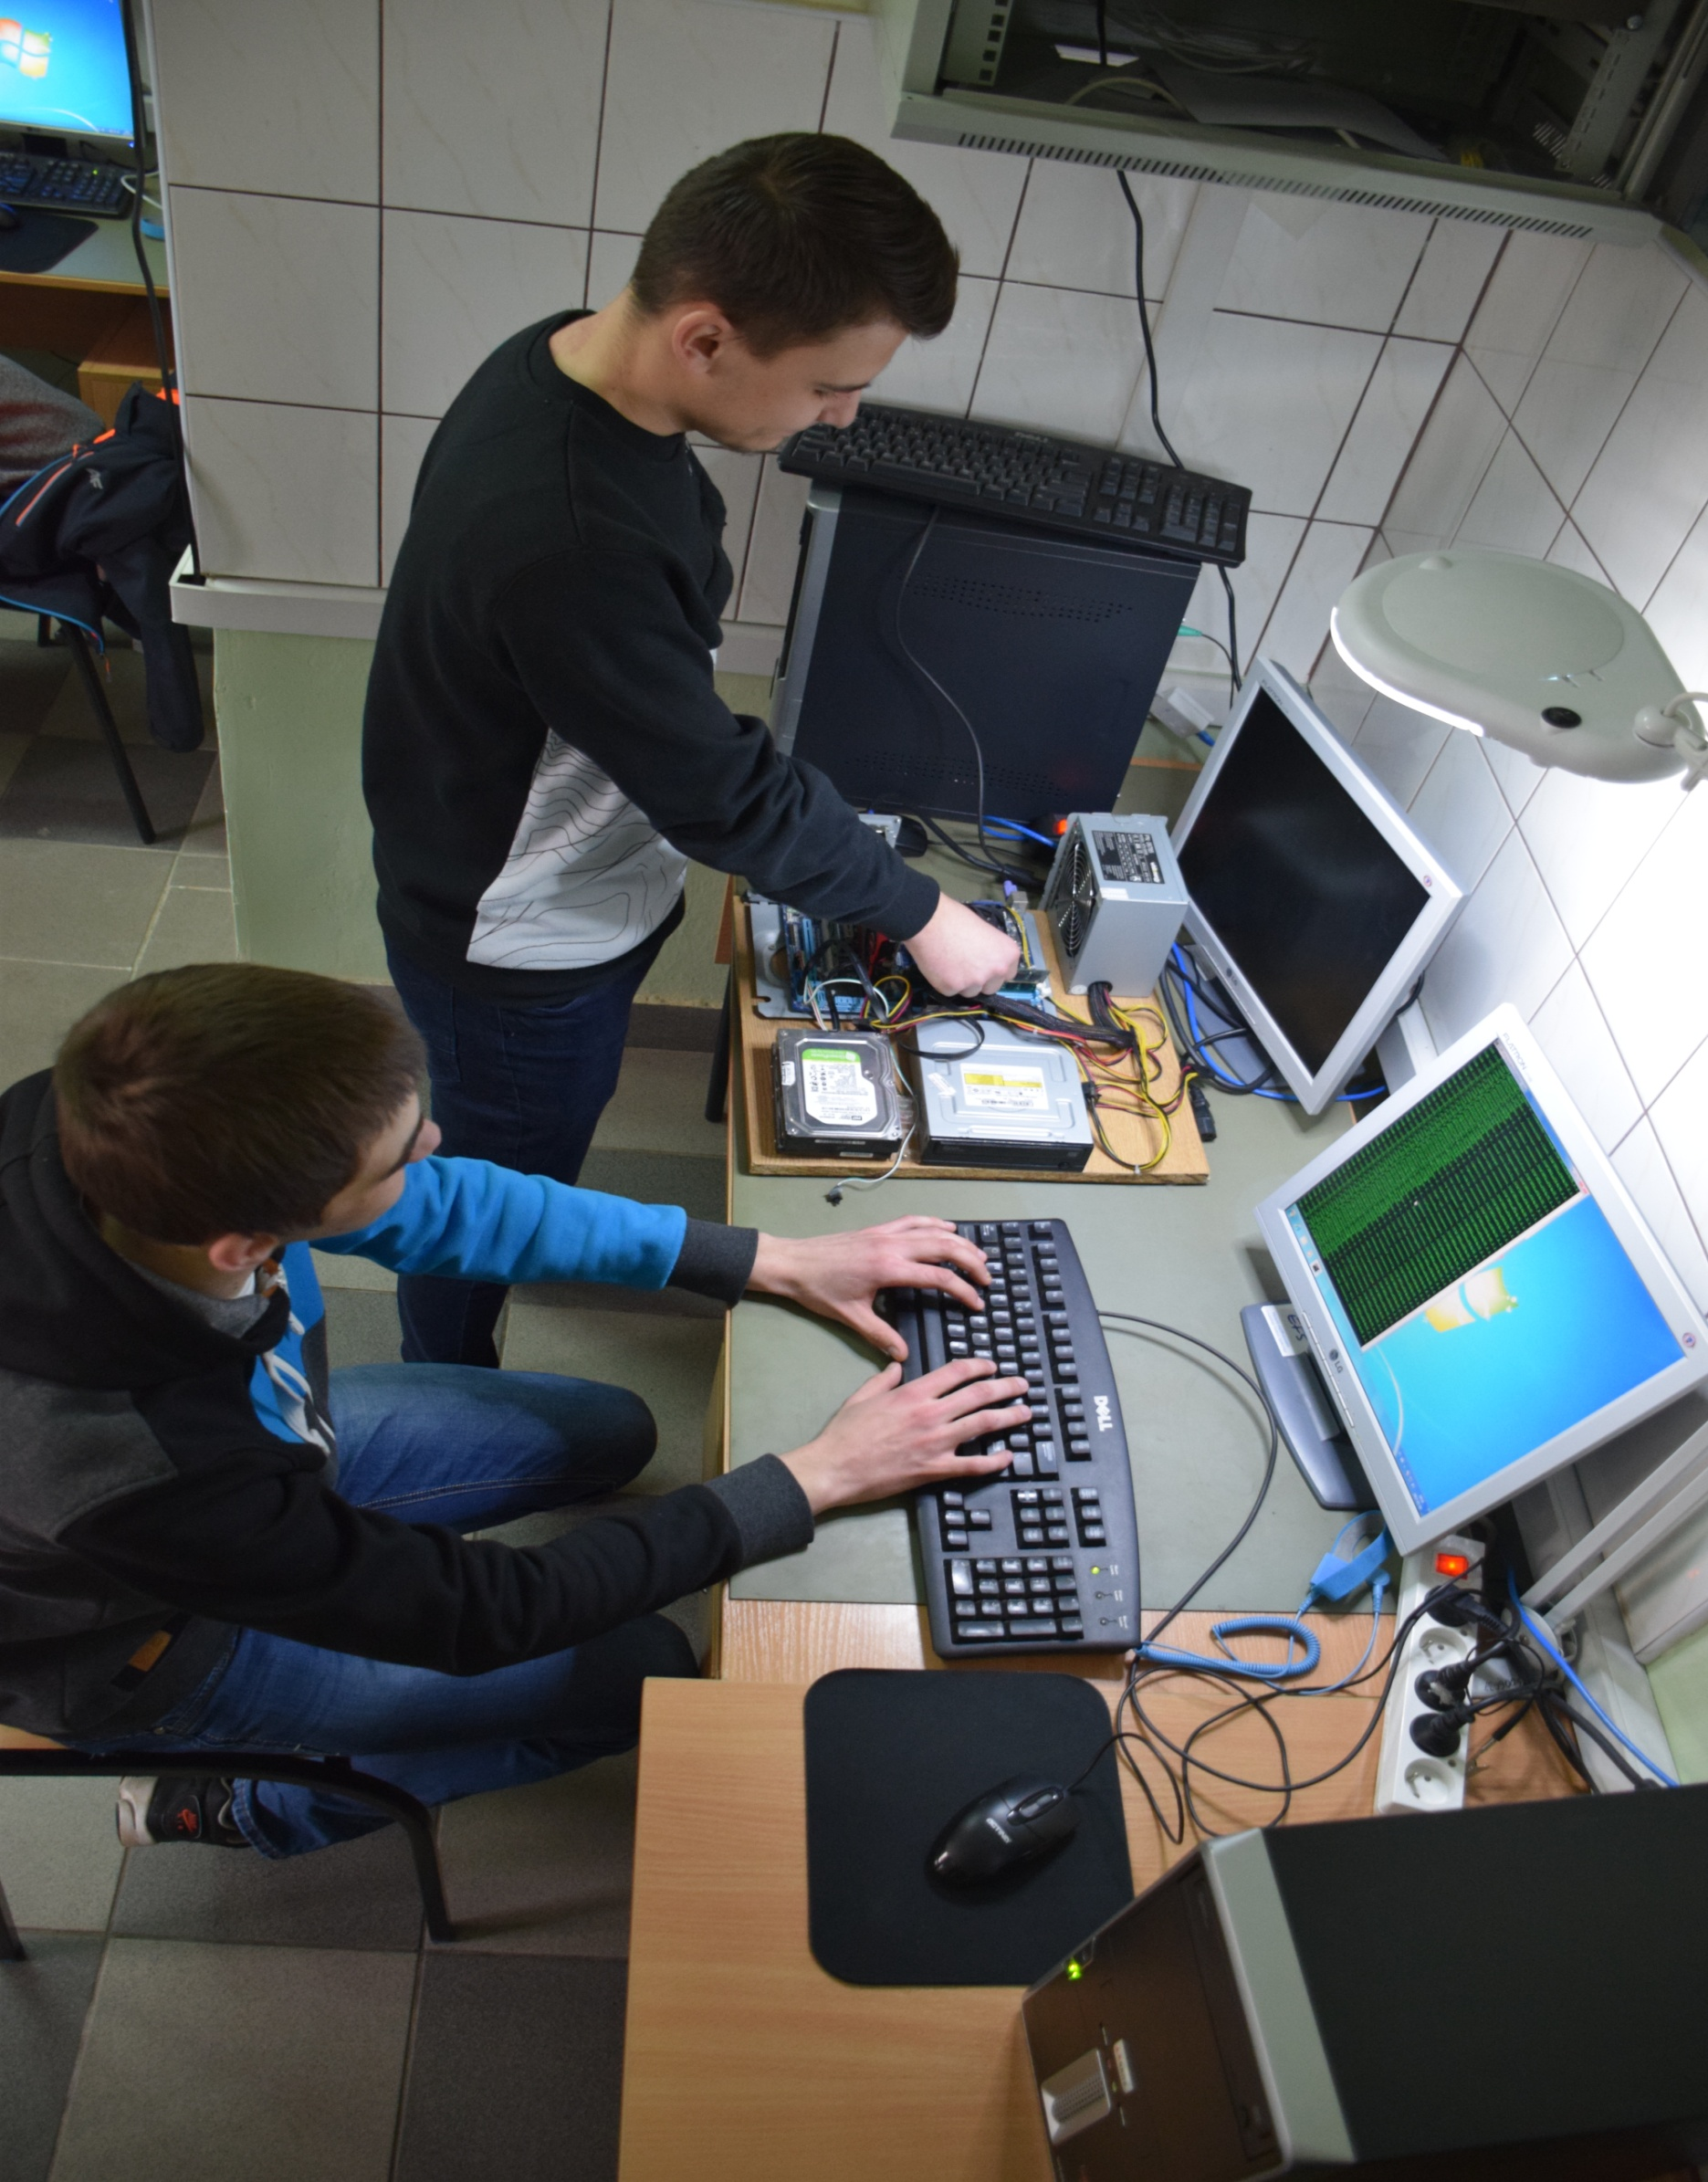
INFORMATYCY

Slide 23
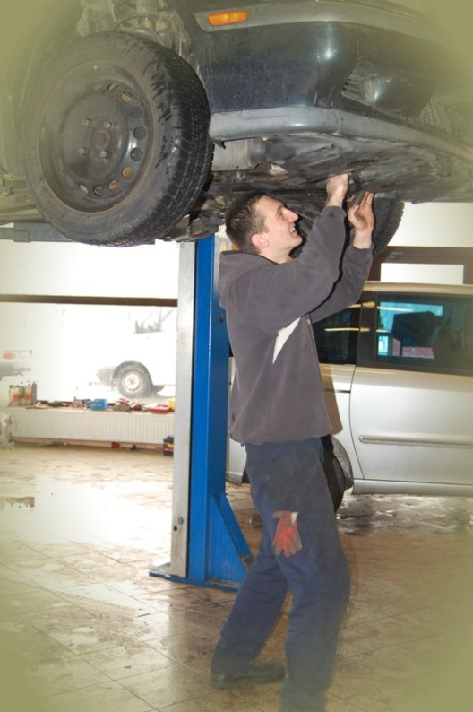
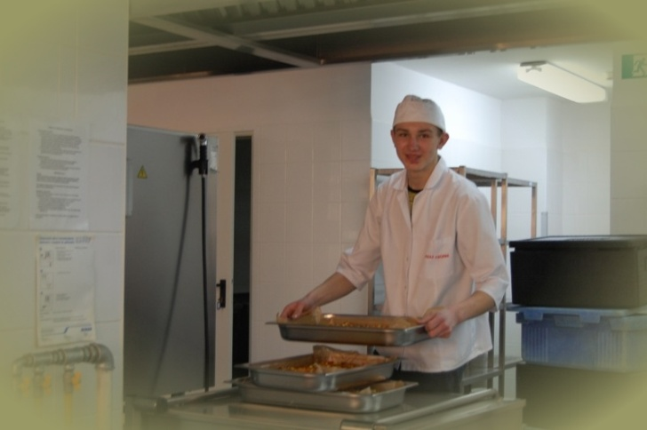
Uczniowie Szkoły Branżowej
na zajęciach praktycznych

Slide 24
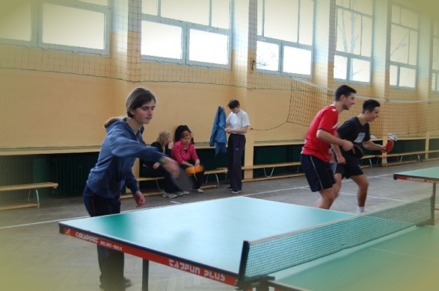
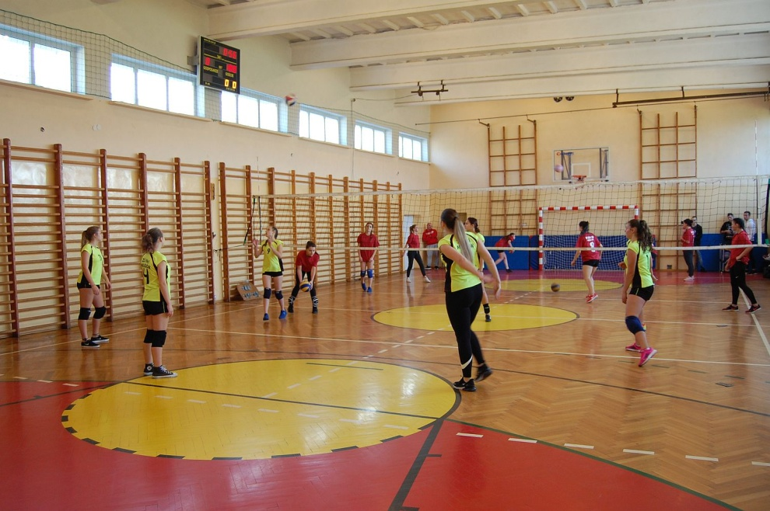
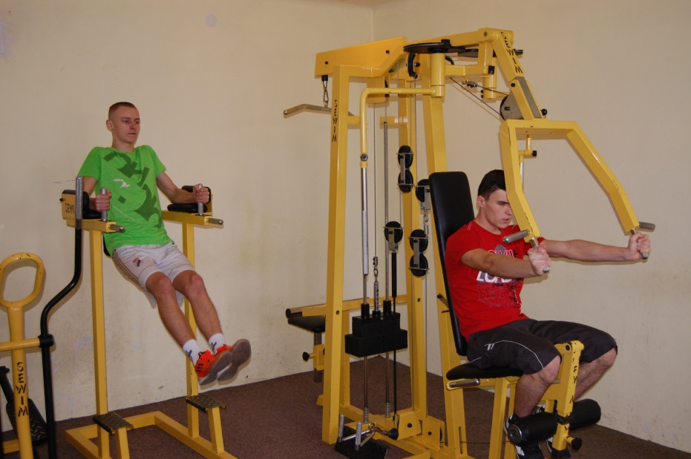
SPORT W NASZEJ SZKOLE
Zainteresowani wysiłkiem fizycznym
biorą udział w różnego rodzaju zajęciach
rozwijających sportowe umiejętności
Turnieje tenisa stołowego
Turnieje w piłce siatkowej
Zajęcia w szkolnej siłowni

Slide 25
BAWIMY SIĘ
Studniówka

Slide 26
BOLIVAR jest the best

Slide 27
DOŁĄCZCIE DO NAS
CZEKAMY!!!

